Slide 1
Le Cahier de Recettes
HDJ du 26 novembre 2020

Slide 2
Sommaire
Le Cahier de Recettes : une nouvelle étape !
Cette Heure du Jeudi est dédiée à l’appropriation du Cahier de Recettes et a pour objectif de vous donner un temps d’échange sur le sujet de la Satisfaction.
  La présentation du Cahier de Recettes et des clés de lecture
  Une illustration concrète : l’opération livres
  Un temps d’échange autour des recettes
  Les prochaines étapes

Slide 3











La présentation du Cahier de Recettes et des clés de lecture
Ce petit livret aborde avec gourmandise des sujets sérieux, sans se prendre trop au sérieux
Il est davantage une source d’inspiration qu’un inventaire de méthodes
à appliquer à la lettre.
La première partie présente nos 3 valeurs, celles qui nous distinguent et dessinent un cadre de référence à chaque acte de la Relation Client
  L’Attention
  La Bienveillance
  L’Energie
En seconde partie, découvrez nos 9 recettes essentielles au service de la Satisfaction Client : ingrédients, réalisation, secrets de chefs … que de détails croustillants !
Enfin pour conclure, un « tutti frutti » de nos mots et gestes. Entre expressions locales et signatures de services, nous vous proposons une petite sélection.
N’hésitez pas à les parcourir ensemble les pages 6 et 7

Slide 4
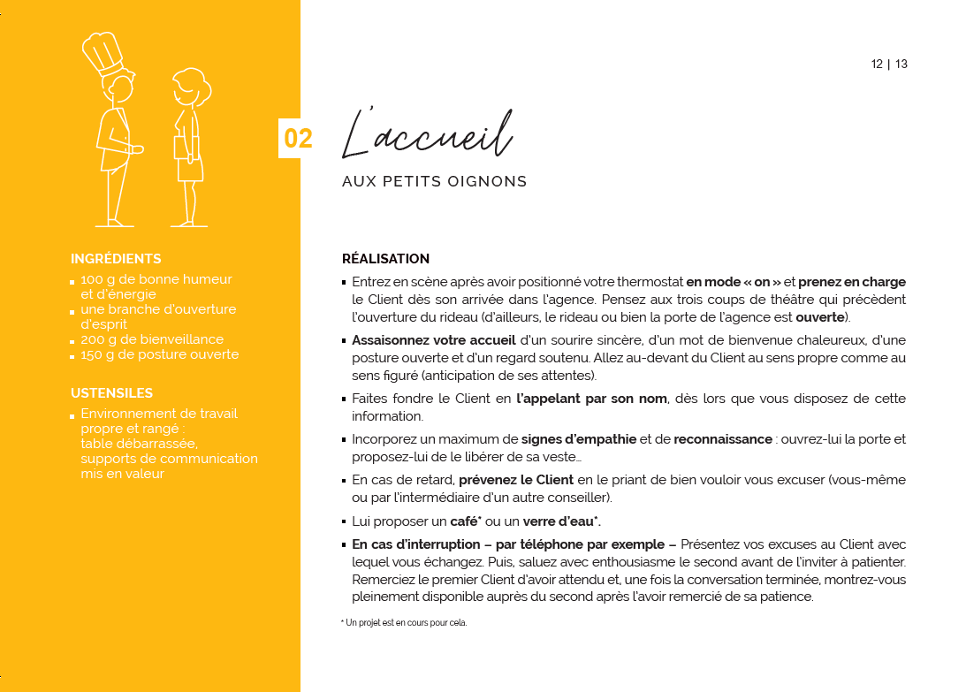

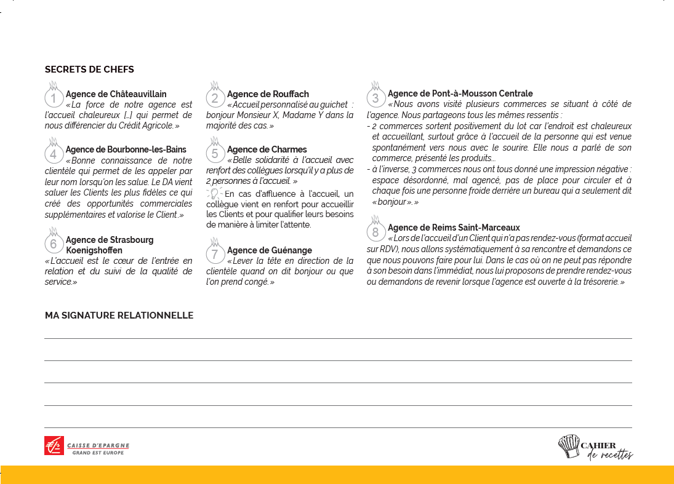
La présentation du Cahier de Recettes et des clés de lecture
Pour chacune des 9 recettes nous nous sommes appuyés sur des experts du service et vos retours pour dessiner des pratiques « inspirantes »
La check-list des points clés pour réussir
Des pratiques d’excellence inspirées d’experts en matière de service (hôtellerie …) et adaptées à notre Caisse
Des illustrations de bonnes pratiques issues des vos retours

Slide 5
La présentation du Cahier de Recettes et des clés de lecture
Mais n’oubliez pas un chose, le secret d’une recette réussie, c’est vous !
Sans forcément remplir cette partie, le message à retenir c’est que la meilleure recette,
ce sera la vôtre !

Slide 6





Une illustration concrète : l’opération livres
Une illustration de la recette 6 « L’effet de surprise » : l’envoi de livres à destination de nos clients
Nos clients ne nous attendaient pas pour un cadeau pédagogique pour leurs enfants
C’est l’opportunité pour nous de faire coup double dans la satisfaction client
Faire plaisir aux parents
(et clients)
Offrir un souvenir aux enfants
(et futurs clients)
En offrant des livres de grande qualité (Nathan, …), qui marquent ce que nous sommes :
  Soucieux d’apprendre aux autres
  Soucieux d’être utile
En marquant aussi l’importance et la confiance que nous donnons aux enfants de nos clients
Jeune, on est bien davantage marqué par un cadeau concret
La qualité des ouvrages est un point clé pour ancrer un bon souvenir chez nos jeunes clients
10 € sur un livret
Cadeau

Slide 7








Une illustration concrète : l’opération livres
Pour mémoire, nous avons offert des livres aux jeunes clients a des étapes clés de leur apprentissage
L’apprentissage de la lecture pour les plus petits
L’apprentissage d’une langue étrangère pour les plus grands
Le perfectionnement de l’anglais pour les adolescents
L’apprentissage de la cuisine et/ou la découverte de recettes locales
Accompagné d’un carton personnalisé au nom du gestionnaire afin de valoriser au maximum la relation client et de renforcer la fidélité
Cible 6 ans (nés en 2014) :
--------- 7 679 clients ---------
Cible 11 ans (nés en 2009) :
--------- 9 242 clients ---------
Cible 15 ans (nés en 2015) :
--------- 10 330 clients ---------
Cible 18 ans (nés en 2002) :
--------- 11 500 clients ---------
Français / Allemand
Français / Anglais
Français / Anglais
Envoi d’ici quelques semaines,
+ d’informations prochainement
Cliquez sur chaque livre pour en savoir plus

Slide 8
Un temps d’échange autour des recettes
Concrètement dans notre agence
Choisissons ensemble l’une des 9 recettes et lançons-nous !
Quelles sont nos bonnes pratiques ?

Slide 9



Les prochaines étapes
L’accompagnement va se poursuivre par de nouvelles vidéos d’ici la fin de l’année et des formations en 2021
2020 |  |  | 2021
Octobre | Novembre | Décembre | Janvier | Février | Mars | Avril | Mai | Juin | Juillet
Appropriation du cahier de recettes
Distribution du cahier et lancement en vidéo !
Jeu
Teaser
Amuse-bouche
6 vidéos pour apporter des éclairages sur les étapes clés du cahier de recettes
Formations (incarnation des postures, attitudes…)
Incarnation du Cahier de Recettes par des formations innovantes, appuyées sur le théâtre et animées par des comédiens
Formation d'une journée avec des mises en situation bancaires sous forme d'ateliers théâtre
Formation d'une demi-journée, avec choix d'un thème d'approfondissement parmi 3
Films et animations pour favoriser l’ancrage
Ancrage des pratiques dans la durée
Diffusions régulières de films et d’animations permettant des ateliers variés en agence
Formation dédiée aux managers

Slide 10
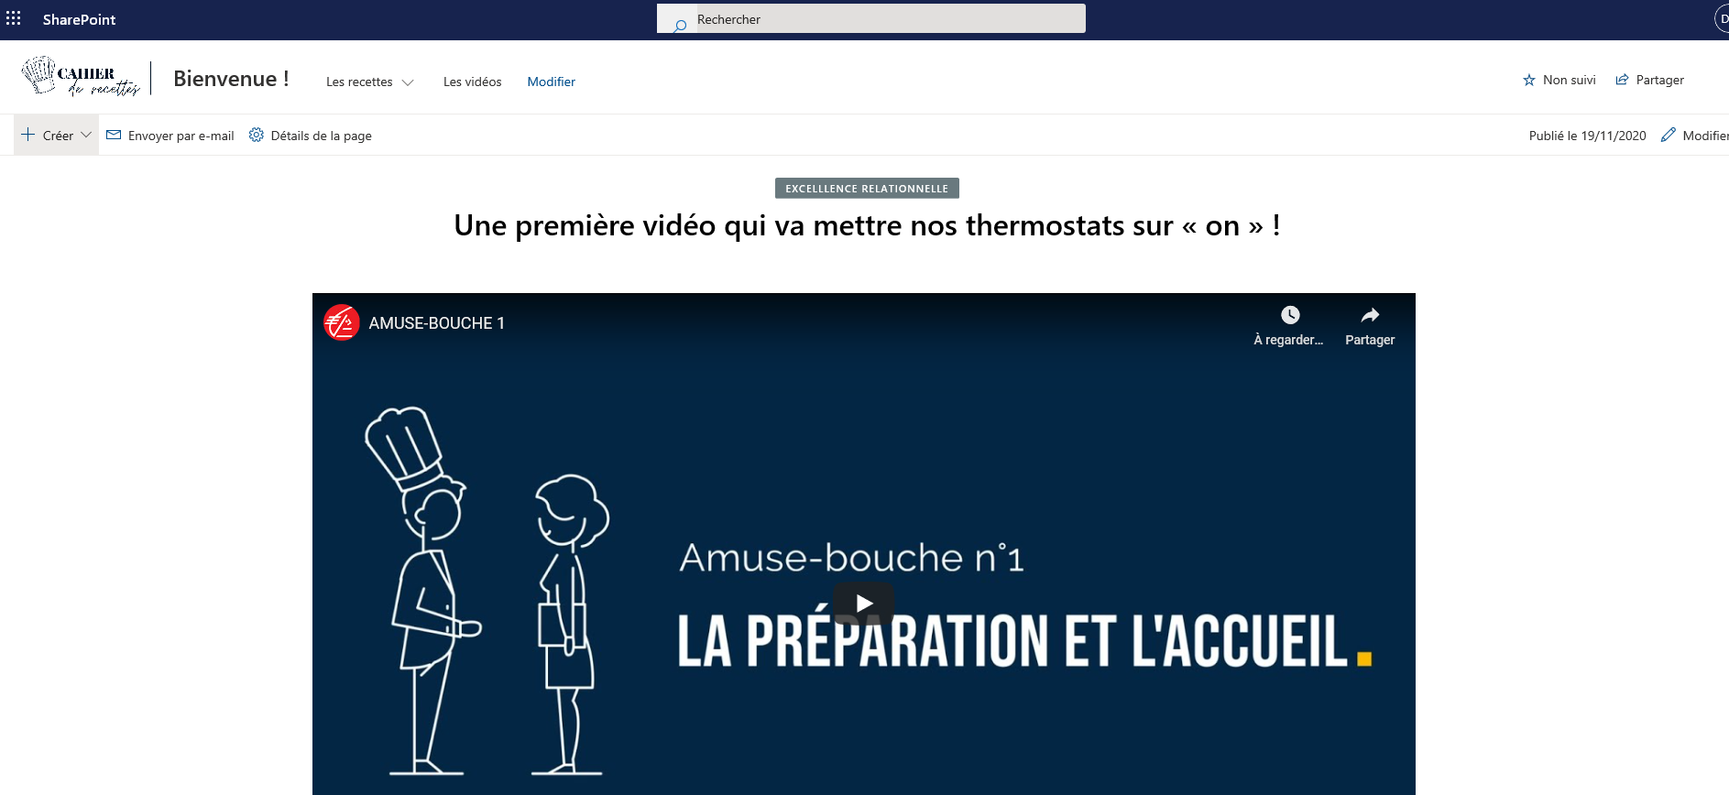
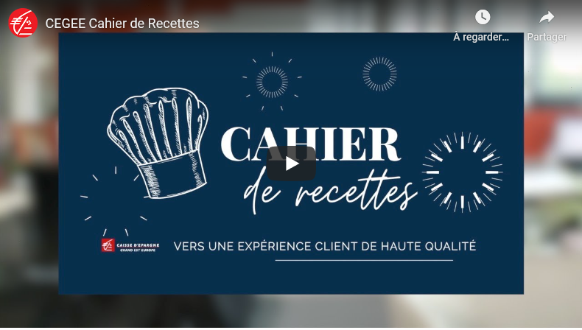

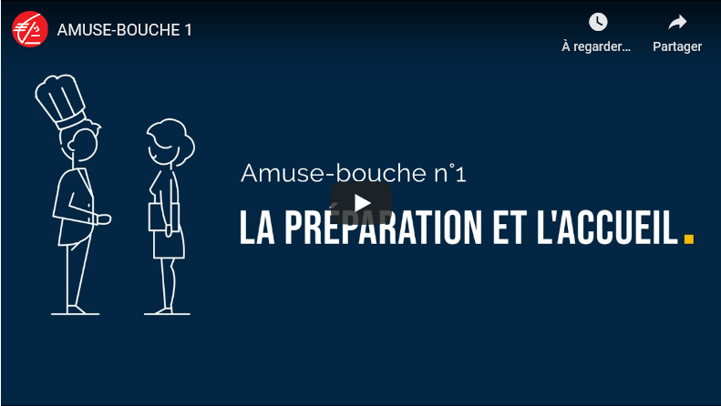

Pour aller plus loin
Bibliothèque culinaire
Il vous manque un exemplaire du Cahier de Recettes ? N’hésitez pas à contacter le département Courrier.
Site Internet : Il permet de partager régulièrement les nouveautés liées au Cahier de Recettes (vidéos, jeux, trucs et astuces, infos pratiques …)
En 5 minutes découvrez les enjeux, nos avancées et les grandes étapes à venir.
Amuse bouche n°1 : Eclairages d’experts sur deux étapes clés du Cahier de Recettes, la préparation et l’accueil.
Amuse bouche n°2 : Une nouvelle vidéo sur le thème de l’écoute prochainement disponible !
Opération Livres : Retrouvez l’ensemble des éléments dans la Rubrique des Commerciaux

